Slide 1
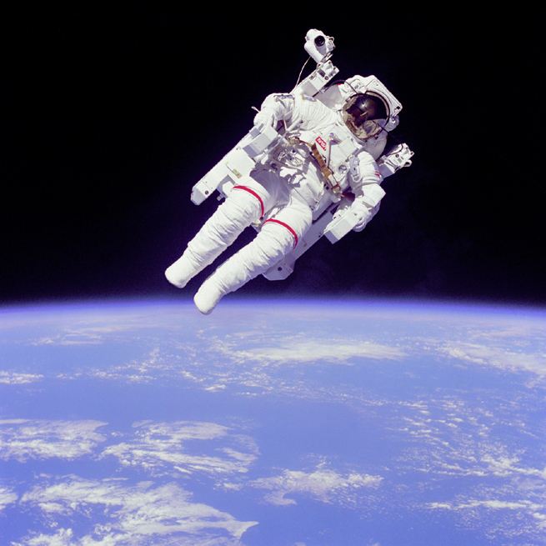
Ruimtelijke figuren

Slide 2
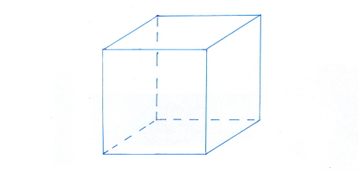
De kubus
Een kubus heeft 6 gelijke vlakken. Het zijn allen vierkanten.
Een kubus heeft 8 hoekpunten en 12 ribben.

Slide 3
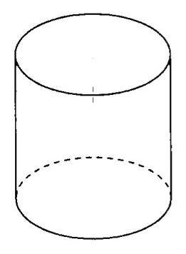
De cilinder
Een cilinder zijn 2 cirkels met een gebogen rechthoek.

Slide 4
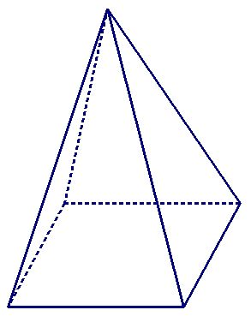
De piramide
Alle zijvlakken van een piramide zijn driehoeken. Er zijn evenveel driehoeken als er zijden zijn aan het grondvlak.

Slide 5
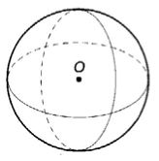
De bol
Alle punten van de buitenkant van de bol liggen op dezelfde afstand van het middelpunt.

Slide 6
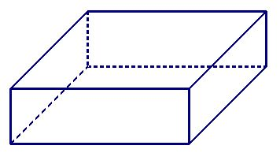
De balk
Een balk heeft 6 rechthoeken van verschillende grootte.
Een balk heeft 8 hoekpunten en 12 ribben.

Slide 7
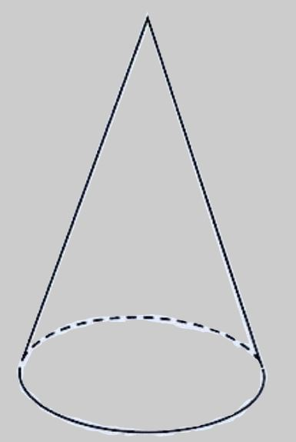
De kegel
Een kegel is een ruimtefiguur met een cirkel als grondvlak en een kegelmantel.

Slide 8
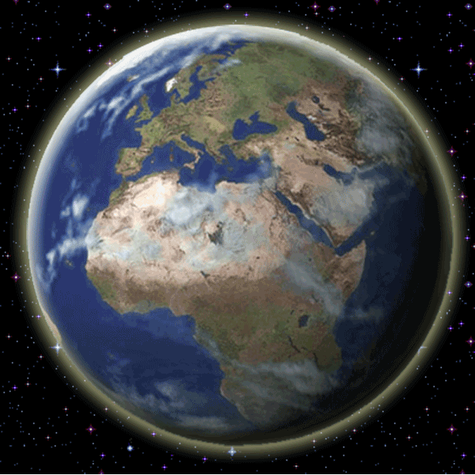
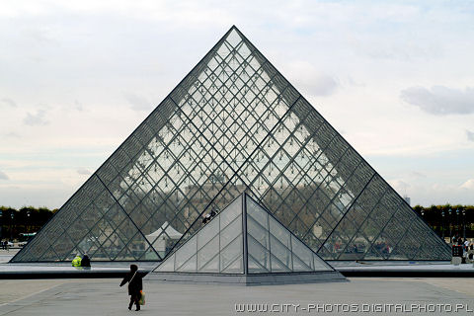
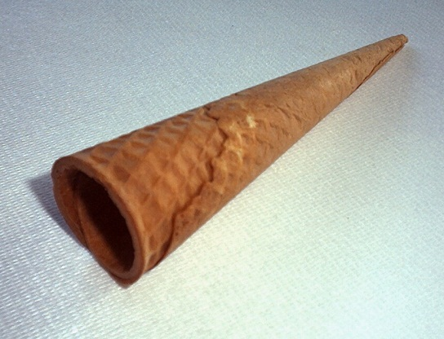
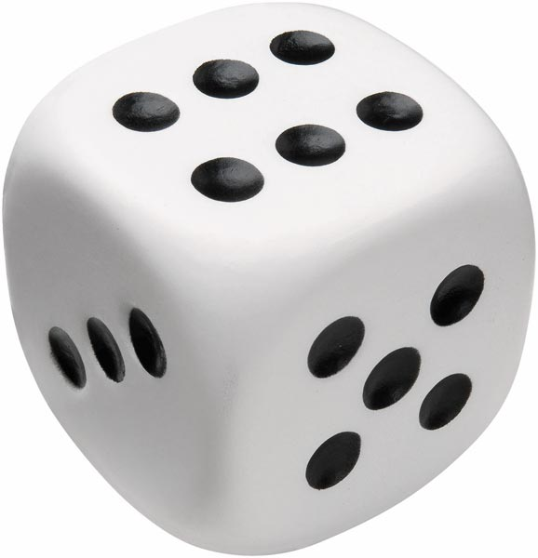
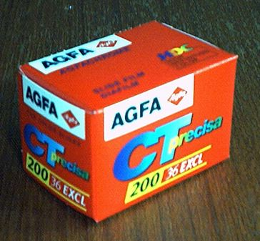
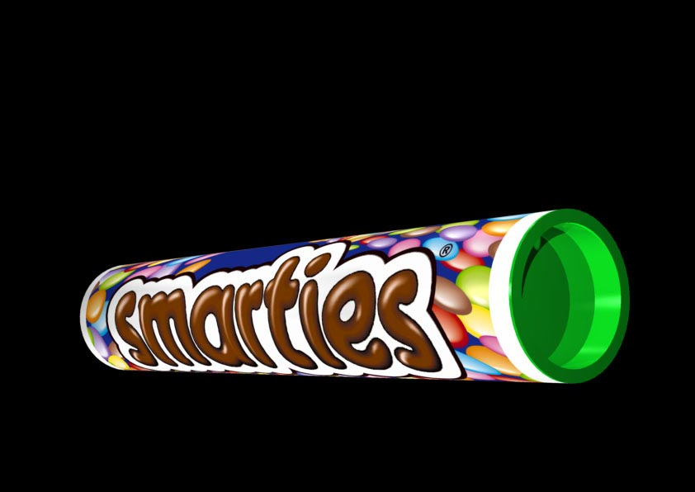
Wat is wat?
De kegel
De piramide
De bol
De kubus
De balk
De cilinder

Slide 9
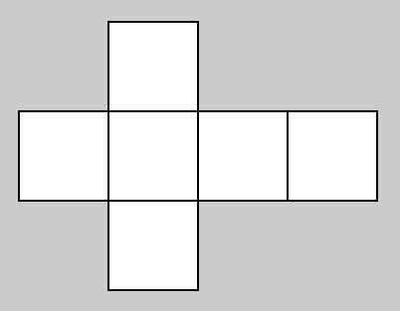
Wat kun je maken van?
Kubus

Slide 10
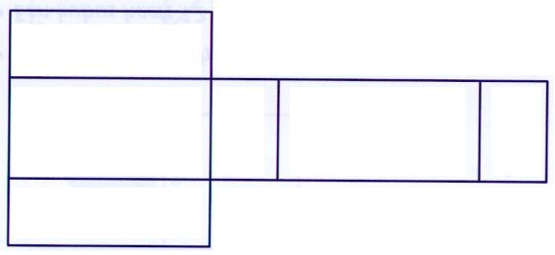
Wat kun je maken van?
Balk

Slide 11
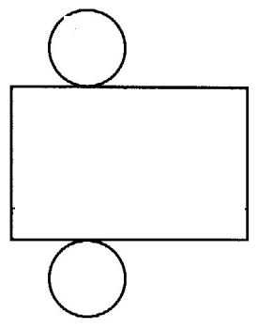
Wat kun je maken van?
Cilinder

Slide 12
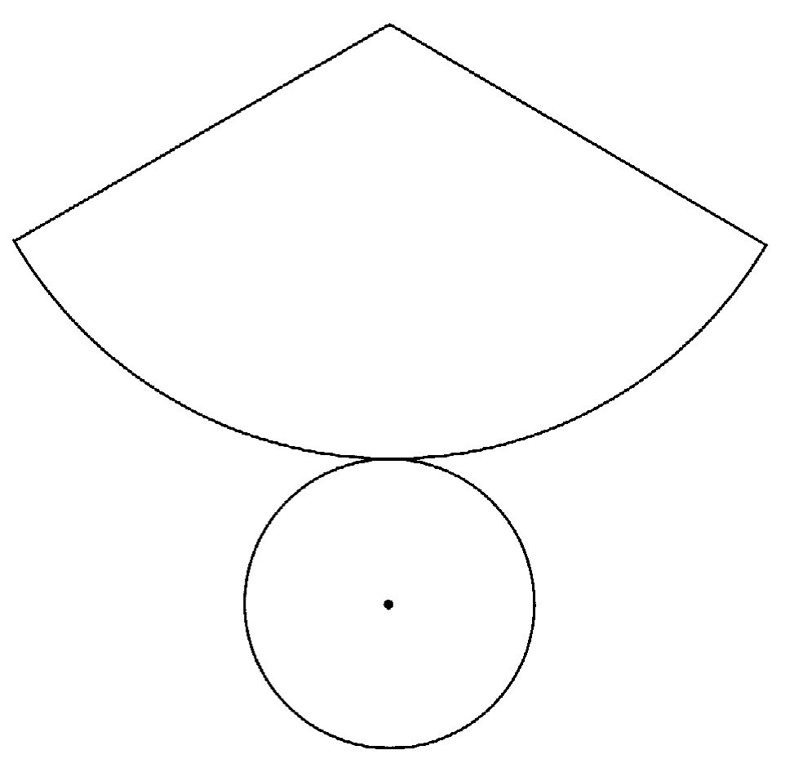
Wat kun je maken van?
Kegel

Slide 13
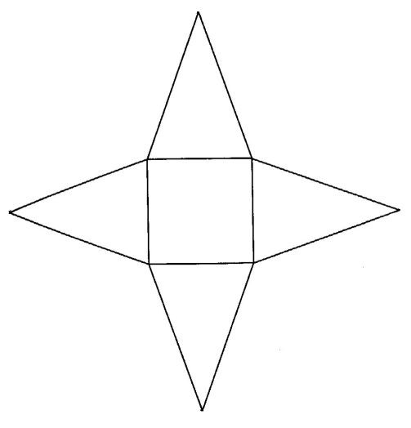
Wat kun je maken van?
Piramide

Slide 14
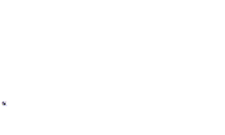


Welke hebben we niet gehad?

Slide 15
Filmpje

